Slide 1
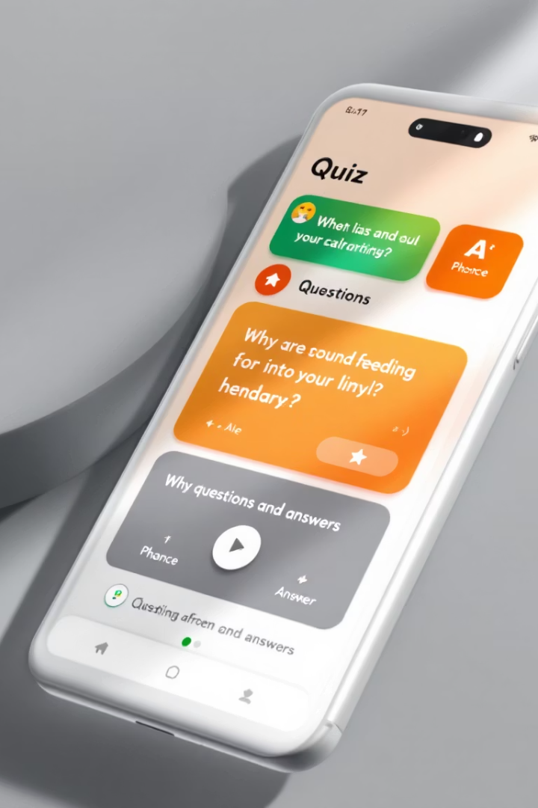
퀴즈 웹사이트 최종 보고서
컴퓨터시스템공학과 3학년
202045087 - 공윤재
202145023 - 고준규
2025.06.18

Slide 2

프로젝트 개요
본 프로젝트는 사용자들이 직접 퀴즈를 생성하고 다른 사용자들이 이를 풀 수 있는 참여형 퀴즈 웹 애플리케이션을 개발하는 것을 목표로 합니다. 주관식과 객관식 두 가지 유형의 퀴즈를 지원하며, 실시간 결과 확인 및 사용자별 프로필 관리 기능을 제공하여 사용자의 참여를 유도합니다.
최근 비대면 교육 및 여가 활동이 증가함에 따라, 학습과 즐거움을 동시에 제공하는 인터랙티브 웹 서비스의 필요성이 커지고 있습니다. 기존의 퀴즈 서비스들이 제공하는 단순한 문제 풀이를 넘어, 사용자들이 직접 콘텐츠를 생산하고 공유하며 상호작용할 수 있는 플랫폼의 중요성이 부각되고 있습니다.

Slide 3
프로젝트 계획 및 요구사항
기능적 요구사항
비기능적 요구사항
사용자 인증: 회원가입 (이메일 기반), 로그인, 비밀번호 암호화, 세션 기반 인증
성능: 쾌적한 사용자 경험을 위한 빠른 응답 시간 및 시스템 처리 속도 보장
퀴즈 생성 및 관리: 주관식/객관식 퀴즈 생성, 문제 및 답안 입력
보안: 사용자 데이터 보호를 위한 강력한 보안 시스템 구축 (비밀번호 암호화, 세션 관리)
퀴즈 플레이: 실시간 피드백, 진행 상태 표시, 결과 즉시 확인
사용자 편의성 (UI/UX): 직관적인 사용자 인터페이스 및 경험 제공
프로필 관리: 개인 정보 수정, 퀴즈 히스토리 조회, 통계 확인
확장성: 향후 기능 추가 및 사용자 증가에 용이한 유연한 아키텍처 설계
알림 시스템: 퀴즈 결과, 새로운 퀴즈, 시스템 공지사항 알림
퀴즈 결과 통계: 사용자별, 퀴즈별 통계 제공

Slide 4




기술 스택
보안
데이터베이스
프론트엔드
세션 기반 인증, 파일 업로드 제한
MySQL, 주요 테이블:
user, quiz, pending_quiz,
question_responses
EJS, Bootstrap, CSS3, JavaScript
백엔드
Node.js, Express.js, MySQL, Express-session, Multer

Slide 5
시스템 구성도
클라이언트 계층
사용자와 직접 상호작용하는 웹 브라우저 기반의 프론트엔드. Bootstrap, CSS3, JavaScript를 활용하여 UI/UX를 구현합니다.
애플리케이션 계층
Node.js와 Express.js 기반의 백엔드 서버. 요청 처리, 비즈니스 로직 수행, 데이터베이스와의 통신을 담당합니다.
EJS 템플릿 엔진을 사용하여 동적으로 웹 페이지를 렌더링합니다.
데이터 계층
MySQL 데이터베이스를 사용하여 사용자 정보, 퀴즈 정보, 퀴즈 응답 등 모든 데이터를 저장하고 관리합니다.

Slide 6
역할
공윤재
고준규
메인 페이지 디자인: 메인 페이지 UI 전반, 로그인 페이지
퀴즈 플레이: 객관식/주관식으로 이루어진 퀴즈 UI/UX 및 기능
퀴즈 생성: 주관식/객관식 퀴즈 생성, 이미지 파일 처리
랭킹 및 대시보드: 사용자별, 퀴즈별 통계 대시보드 및 랭킹
관리자 페이지: 사용자 관리, 퀴즈 관리, 공지사항 작성
관리자 페이지(보조): 유저 알림, 퀴즈 수정
데이터베이스 관리: 데이터베이스 설계
데이터베이스 관리(보조): 기능 추가에 따른 데이터베이스 보완

Slide 7




주요기능
사용자 관리
관리자 기능
회원가입/로그인/로그아웃
퀴즈 승인/거절
프로필 관리 (정보 수정, 비밀번호 변경)
사용자 관리
세션 기반 인증
퀴즈 관리 (수정, 삭제)
퀴즈 시스템
검색 및 필터링
퀴즈 생성 (주관식/객관식)
퀴즈 검색
퀴즈 플레이
카테고리별 필터링
실시간 결과 확인
인기순/최신순 정렬
문제별 답안 처리
퀴즈 결과 저장 및 통계

Slide 8
구현 상세
프론트엔드 구현
UI/UX: Bootstrap 5를 활용하여 반응형 웹 디자인을 구현하여 다양한 디바이스에서 일관된 사용자 경험을 제공합니다.
동적 처리: JavaScript를 사용하여 퀴즈 플레이 중 실시간 피드백, 타이머, 유효성 검사 등 동적인 요소를 구현합니다.
템플릿 엔진: EJS 템플릿 엔진을 사용하여 서버 사이드 렌더링을 통해 페이지 로딩 속도를 최적화하고, HTML 구조를 효율적으로 관리합니다.
백엔드 구현
라우팅: routes/quiz.js는 퀴즈 생성, 조회, 플레이 등 퀴즈 관련 요청을 처리하며, routes/admin.js는 관리자 기능(예: 퀴즈 승인)을 담당합니다.
데이터베이스 연동: db.js를 통해 MySQL 데이터베이스와 연결하고, models/Quiz.js와 같은 모델 파일을 통해 데이터베이스 쿼리를 추상화하여 코드의 유지보수성을 높입니다.

Slide 9
프로젝트 평가 및 회고
목표 달성 여부
본 프로젝트는 주관식 및 객관식 퀴즈 지원, 사용자 인증, 퀴즈 생성/플레이, 실시간 결과 확인 등 초기 설정한 주요 기능 목표를 성공적으로 달성했습니다.
사용자 친화적인 UI/UX와 안정적인 백엔드 시스템을 구축하여 만족스러운 사용자 경험을 제공합니다.
개발 과정 중 발생한 어려움
데이터베이스 스키마 설계 복잡성: 다양한 퀴즈 유형과 응답을 효율적으로 저장하고 관리하기 위한 데이터베이스 스키마 설계에 어려움이 있었습니다. 이는 새로운 데이터베이스 구조가 필요할 때마다 시행착오를 거치며 해결했습니다.
AI 에이전트: AI에게 생각을 이해시키는 데에 많은 어려움이 있었습니다. 특히 DB 관련 코드 작성 시에 코드만으로는 알 수 없는 DB구조를 명시할 필요가 있었습니다. 이는 schema.md 파일을 작성함으로써 관련 작업 시 AI 에이전트가 DB구조를 확인하도록 하였습니다.

Slide 10
향후 개선
디자인 개선: 단색 보라색 배경은 사용자에게 시각적 피로감을 줄 수 있다는 피드백을 반영하여 새로운 디자인 방향성을 찾을 것입니다.
소셜 기능 추가: 친구 추가, 퀴즈 공유, 댓글 기능 등을 통해 사용자 간의
상호작용을 증진시킬 수 있습니다.
퀴즈 유형 확장: OX 퀴즈, 음성 및 영상 퀴즈 등 다양한 퀴즈 유형을 추가하여
콘텐츠의 다양성을 확보할 것입니다.
보안 기능 강화: 비밀번호 암호화, SQL 인젝션 방지와 같은 사용자 정보 보안
강화에 힘쓸 필요가 있습니다.

Slide 11
결론
프로젝트 요약
본 퀴즈 애플리케이션 프로젝트는 Node.js, Express.js, MySQL 기반으로 개발되었으며, 사용자들은 주관식 및 객관식 퀴즈를 만들고 플레이하며 실시간 결과를 확인할 수 있습니다. 사용자 인증, 퀴즈 관리, 프로필 관리, 알림 시스템 등 다양한 기능을 성공적으로 구현하여 사용자 참여를 유도하고 학습 및 여가 활동에 기여하는 플랫폼을 제공합니다.
향후 전망
이 퀴즈 애플리케이션은 사용자들의 적극적인 참여를 통해 지속적으로 성장할 수 있는 잠재력을 가지고 있습니다. 향후 사용자 피드백을 적극적으로 반영하고, 새로운 기능을 추가하며, 서비스 안정성을 강화하여 더욱 풍부하고 매력적인 퀴즈 경험을 제공하는 플랫폼으로 발전시킬 수 있을 것으로 기대됩니다.

